Slide 1
第5章
触发器及含触发器的PLD

Slide 2

5.1 触发器概述
两个互补的输出端Q和
特点
有两个稳定状态。
可以从一个稳定状态转移到另一个稳定状态。
R-S触发器
J-K触发器
种类
D触发器
T触发器
含有触发器的逻辑电路称为时序逻辑电路，其特性结构决定了电路具有如下特征：
① 电路由组合电路和存储电路组成，具有对过去输入保持记忆的功能；
② 电路中包含反馈回路，通过反馈使电路功能与“时序”相关；
③ 电路的输出由电路当时的输入情况和状态(对过去输入记忆的结果)共同决定。

Slide 3
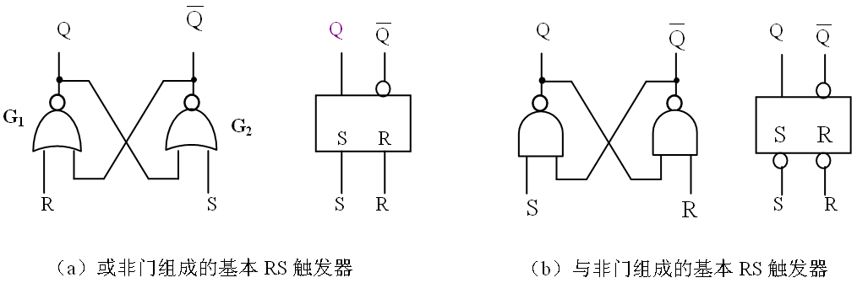
5.2 RS触发器
5.2.1 基本RS触发器
图6-1 两种不同逻辑门组成的基本RS触发器

Slide 4

5.2.1 基本RS触发器
表6-1 或非门组成的基本RS触发器的真值表
R | S | Q |  | 触发器状态
0 0 1 1 | 0 1 0 1 | 不变 1 0 0* | 不变 0 1 0* | 保持 置1 置0 不定
R：Reset
S: Set
表6-2 与非门组成的RS触发器的真值表
R | S | Q |  | 触发器状态
0 0 1 1 | 0 1 0 1 | 1* 0 1 不变 | 1* 1 0 不变 | 不定 置0 置1 保持

Slide 5


5.2 RS触发器
5.2.1 基本RS触发器
(a)或非门组成的基本RS触发器的波形图 (b)与非门组成的基本RS触发器的波形图
图6-2 基本RS触发器的仿真波形图

Slide 6

5.2.2 钟控RS触发器
Q
Q
Q
G₃
G₄
Q
Q
S R
G₁
G₂
S CP R
S CP R
（b）逻辑符号
（a）电路结构
图6-3 钟控RS触发器

Slide 7
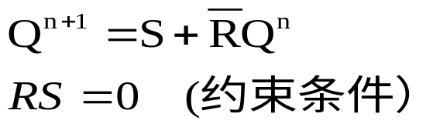
5.2.2 钟控RS触发器
表6-3 钟控RS触发器状态转换真值表
CP | S R | Q^{n} | Q^{n+1} | 功能说明
0 0 | × × × × | 0 1 | 0 1 | Q^{n+1} =Q^{n} 保持
1 1 | 0 0 0 0 | 0 1 | 0 1 | Q^{n+1} =Q^{n} 保持
1 1 | 0 1 0 1 | 0 1 | 0 0 | Q^{n+1} =0 置0
1 1 | 1 0 1 0 | 0 1 | 1 1 | Q^{n+1} =1 置1
1 1 | 1 1 1 1 | 0 1 | 1* 1* | 不允许
钟控RS触发器的特性方程
（6-1）

Slide 8

5.2.2 钟控RS触发器
图6-4 RS触发器“空翻”波形图

Slide 9
5.2.3 RS触发器的应用
+5V
S
0V
R
Q
V_{CC}
R₁
R₂
B
Q
S
R
开关
接A
后
开关
离开
A打
到B
开关
接B
后
开关
离开
B打
到A
开关
接A
后
A
（a）
（b）
图6-5 开关触点抖动消除电路

Slide 10
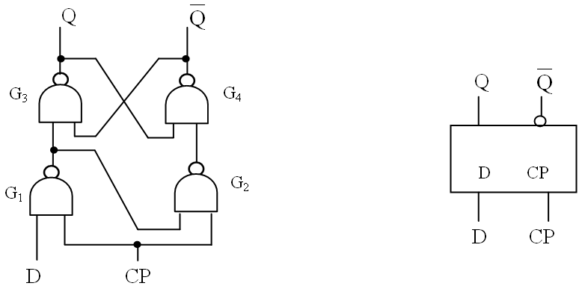
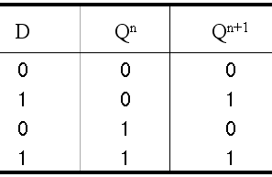
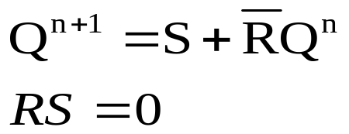

5.3 D触发器
5.3.1 电平触发型D触发器
表6-4 D触发器真值表（CP=1时）
（a）电路结构 （b）逻辑符号
图6-6 D触发器
（6-2）

Slide 11
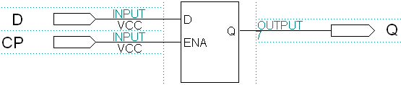

5.3.1 电平触发型D触发器
【例6-1】电平触发型D触发器的电路如图6-7所示，D为输入信号，CP为时钟信号，设初始状态为0，确定输出端Q的波形。
解：
在CP=1时，Q输出端的信号总是和D输入信号相同；而在CP=0时，Q的输出保持原来的状态不变。故Q输出波形如图6-7所示。这可以用QuartusII来验证。
图6-7 例6-1的电路图与时序波形图

Slide 12
Q
5.3.2 边沿触发型D触发器
Q
Q
1D C1
1D C1
D CP
D CP
（a）上升沿触发
（b）下降沿触发
图6-8 边沿D触发器逻辑符号

Slide 13
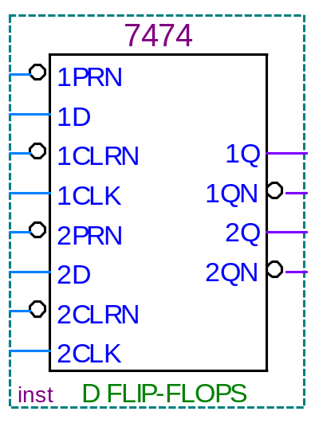
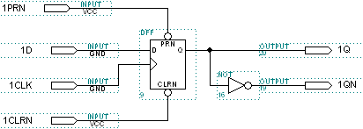
Q
5.3.2 边沿触发型D触发器
图6-9 74LS74结构图 图6-10 7474的内部结构带异步清零端和异步置1端的边沿D触
PRN是异步置位，可以将输出Q置为输入D（输出Q立马变成输入D）
CLRN(CLR)是异步复位，将输出Q置地。

Slide 14
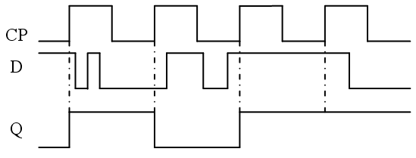
Q
5.3.2 边沿触发型D触发器
【例6-2】图6-11中为上升沿触发型D触发器的输入信号和时钟脉冲波形，设触发器的初始状态为0，确定输出信号Q的波形。
解：
把握边沿触发型D触发器工作特性的关键是，确认每个时钟脉冲CP上升沿之后的输出状态等于该上升沿前一瞬间D信号的状态，此状态将保持到下一个时钟脉冲CP上升沿到来时。由此可画出输出Q的波形如图6-11所示。
图6-11 例6-2波形图

Slide 15
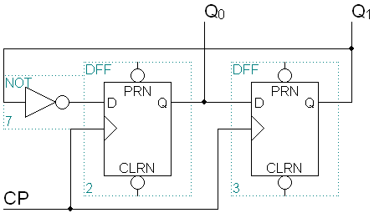
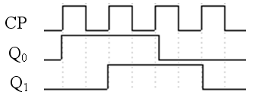
Q
【例6-3】图6-12为边沿D触发器构成的电路图，设触发器的初始状态Q₁Q₀=00，试确定Q₀及Q₁在时钟脉冲作用下的波形（参考图6-13）。最后用QuartusII的时序仿真器验证，设目标器件是EP2C5T144C8。
图6-12 例6-3电路 图6-13 例6-3波形图
解：由于两个D触发器的输入信号分别为另一个D触发器的输出，因此在确定它们的输出端波形时，应分段交替画出Q₀及Q₁的波形（图6-13）。
第1个CP脉冲到来时，初始状态Q₁Q₀=00，D0=1，D1=0，因此Q₀=1，Q₁=0；
第2个CP脉冲到来时，现态Q₁Q₀=10，D0=1，D1=1，因此Q₀=1，Q₁=1；
第3个CP脉冲到来时，现态Q₁Q₀=11，D0=0，D1=1，因此Q₀=0，Q₁=1；
第4个CP脉冲到来时，现态Q₁Q₀=01，D0=0，D1=0，因此Q₀=0，Q₁=0 。

Slide 16
5.4 主从触发器
Q
6.4.1 主从RS触发器
Q
Q
Q
Q
从触发器
Q
Q
等效
S R
CP
Q_{m}
Q_{m}
Q
Q
主触发器
S R
S
CP
R
S
R
CP
图6-14 主从RS触发器

Slide 17
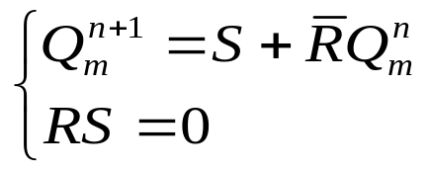
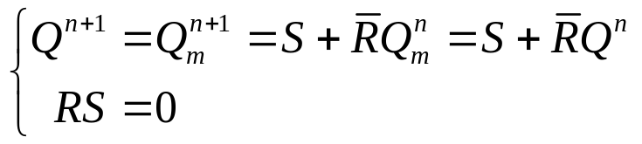
Q
5.4.1 主从RS触发器
工作原理可简述为：
（1）CP=1期间：
（6-3）
（2）CP由1变为0，即下降沿到来时：
（6-4）
（3）CP=0期间： 保持不变

Slide 18

Q
5.4.2 主从JK触发器
Q
Q
Q
Q
S R
从
Q_{m}
Q_{m}
Q
Q
Q
Q
主
J K
S R
J CP K
J
CP
K
（a）主从JK触发器内部电路
（b）主从JK触发器的逻辑符号
图6-15 主从JK触发器

Slide 19
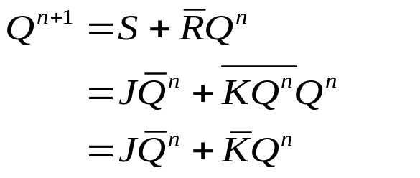




Q
5.4.2 主从JK触发器
（6-5）
表6-5 主从JK触发器状态转换真值表（CP下降沿时）
J | K | Q^{n} | Q^{n+1} | 功能
0 0 | 0 0 | 0 1 | 0 1 |  | 保持
0 0 | 1 1 | 0 1 | 0 0 |  | 置0
1 1 | 0 0 | 0 1 | 1 1 |  | 置1
1 1 | 1 1 | 0 1 | 1 0 |  | 翻转

Slide 20

Q
5.4.2 主从JK触发器
图6-16 主从JK触发器时序图
在第1个CP高电平期间，J＝1，K＝0，Q^{n+1} 为1；
在第2个CP高电平期间，J＝0，K＝1，Q^{n+1} 置为0；
在第3个CP高电平期间，J＝1，K＝1，Q^{n+1} 翻转为1；
在第4个CP高电平期间，J＝0，K＝0，Q^{n+1}保持不变.

Slide 21
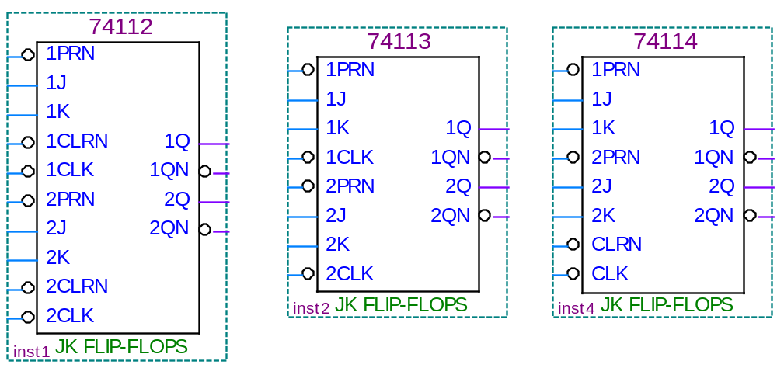
Q
5.4.3 边沿触发型JK触发器
图6-17 下降沿触发的JK触发器

Slide 22
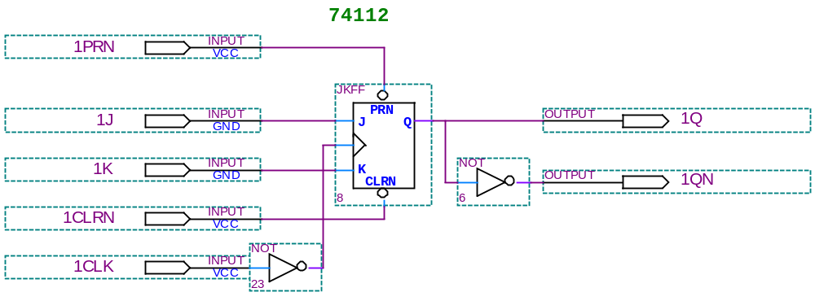
Q
5.4.3 边沿触发型JK触发器
图6-18 下降沿触发型JK触发器内部结构

Slide 23
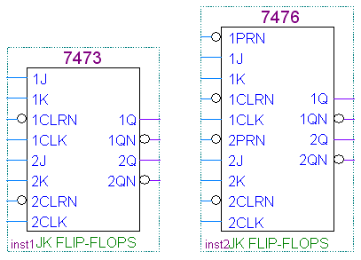
Q
5.4.3 边沿触发型JK触发器
图6-19 触发器74LS73和74LS76

Slide 24
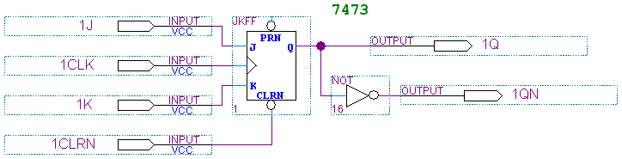
Q
5.4.3 边沿触发型JK触发器
图6-20 双上升沿JK触发器74LS73的内部结构

Slide 25

Q
5.4.3 边沿触发型JK触发器
图6-21 上升沿JK触发器的仿真波形

Slide 26

Q
5.4.3 边沿触发型JK触发器
【例6-4】设上升沿JK触发器的初态为0，输入信号波形如图6-21所示，试画出它的输出波形。
解：
（1）以时钟CP的上升降沿为基准，划分时间间隔，CP上升沿到来前为现态，上升沿到来后为次态；
（2）每个时钟脉冲上升沿到来后，根据触发器的特性方程或状态转换真值表确定其次态。输出波形如图6-21所示。
图6-22 例6-4波形图

Slide 27
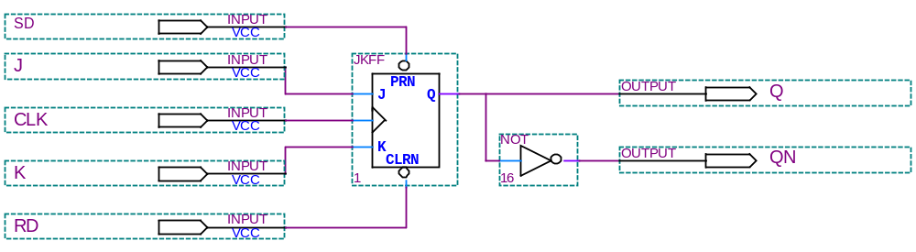
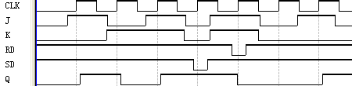
Q
5.4.3 边沿触发型JK触发器
【例6-5】设上升沿JK触发器电路如图6-22所示，其初态为0，输入信号波形如图6-23所示，试画出它的输出波形。
图6-23 例6-5电路图
解：
图6-24 例6-5仿真波形图

Slide 28
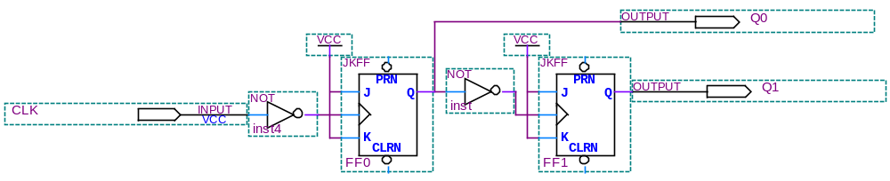

Q
5.4.3 边沿触发型JK触发器
【例6-6】边沿JK触发器FF₀和FF₁的连接如图6-24所示，设两个触发器的初始状态都是0状态，试确定输出端Q₁、Q₀的波形，并写出由这些波形所表示的二进制序列。最后用QuartusII的时序仿真器验证，设目标器件是EP2C5T144C8。
图6-25例6-6逻辑电路图
解：
0
0
0
1
0
1
0
1
2
0
0
0
1
0
1
0
0
0
0
1
2
1
1
3
1
1
3
二进制序列
二进制序列
图6-26 例6-6输出波形

Slide 29



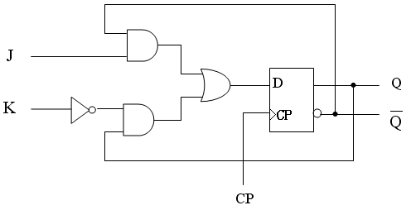
5.5 不同类型触发器的相互转换
Q
5.5.1 D触发器转换为JK、T和T＇触发器
1．D触发器转换成JK触发器
图6-27 用D触发器构成的JK触发器

Slide 30


Q
5.5.1 D触发器转换为JK、T和T＇触发器
2．T触发器和T＇触发器
表6-6 T触发器真值表
表6-7 T＇触发器真值表
T | Q^{n+1} | 功能说明
0 1 |  | 保持 翻转
Q^{n+1} | 功能说明
 | 翻转

Slide 31



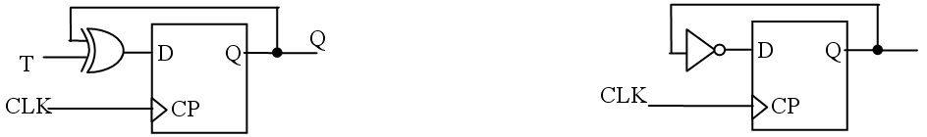
Q
5.5.1 D触发器转换为JK、T和T＇触发器
3. D触发器转换成T、T＇触发器
（a) 用D触发器构成的T触发器
(b) 用D触发器构成的T＇触发器
图6-28 T、T＇触发器

Slide 32



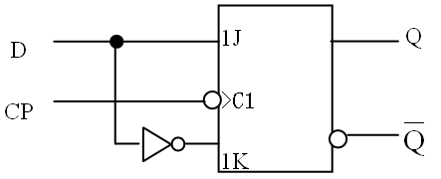
Q
5.5.2 JK触发器转换为D触发器
图6-29 JK触发器构成的D触发器

